Slide 1


Slide 2






تعيين تلميذ(ة) للإجابة
توجيهات و شرح التعليمات
عرض فيديو
المرور بين الصفوف للمساعدة و تصحيح الإنجازات
عمل في ثنائيات
نهاية الشريط، المرور إلى الشريحة الموالية

Slide 3

تنظيم حصص الأسبوع
اليوم 4 -
اليوم1 -
نشاط اعتيادي (10)د
إملاء (30)د
إنتاج كتابي – الحصة1 (30)د
نشاط اعتيادي (10)د
معجم (30)د
استماع.والتحدث (30)د
اليوم 5 -
اليوم2 -
نشاط اعتيادي (10)د
قراءة : الحصة -4- (30)د
إنتاج كتابي الحصة 2 (30)د
نشاط اعتيادي (10)
قراءة : الحصة -1- 30 د
قراءة الحصة-2- 30 د
اليوم 6 -
اليوم 3 -
نشاط اعتيادي (10)د
مراجعة توليف (شكل وفهم) + دعم (60)د
نشاط اعتيادي (10)د
قراءة : الحصة-3- (30)د
صرف وتحويل. (30)د
Révision
Lecture offerte

Slide 4





هيكلة حصة اليوم
- 01 افتتاح الحصة
ترحيب ؛
تدبير السلوك؛
نشاط اعتيادي.
2- الفن التشكيلي(ح4).
استثمار النص.
- 03إنتاج كتابي (ح2)
تحديد عناصر الخبر.

Slide 5

عند نهاية الحصة
على الأقل 80% من المتعلمين سيكونون قادرين على:
إنتاج فقرة باستعمال مفردات معجم الأسبوع.
استثمار نص "الفن التشكيلي".
كتابة خبر.

Slide 6

افتتاح الحصة
افتتاح الحصة
ترحيب ؛
تدبير السلوك؛
نشاط اعتيادي.

Slide 7

مرحبا بكم، سنبدأ حصة اللغة العربية.
اختتام الحصة
إنتاج كتابي
قـــــراءة ح4
افتتاح الحصة

Slide 8





حاولوا الالتزام بهذه السلوكات. سنحدد في نهاية الحصة الفائز بنجمة السلوك.
اختتام الحصة
إنتاج كتابي
قـــــراءة ح4
افتتاح الحصة
أُصَحِّحُ أَخْطائي عَلى كُرّاسَتي وَدَفْتَري.
أَتَحَدَّثُ بِلُغَةٍ عَرَبِيَّةٍ سَليمَةٍ مِنَ ٱلأَخْطاءِ.

Slide 9

ضعوا الكراسة والدفتر واللوحة في القمطر.
اختتام الحصة
إنتاج كتابي
قـــــراءة ح4
افتتاح الحصة

Slide 10
في البداية، من يذكرنا بالمفردات الجديدة التي تعلمتموها في هذا الأسبوع .
اختتام الحصة
إنتاج كتابي
قـــــراءة ح4
افتتاح الحصة
ما ٱلْمُفْرَداتُ ٱلْجَديدةُ ٱلَّتي تَعَلَّمْتُموها في هذا ٱلْأُسْبوعِ؟

Slide 11
هذه بعضها. من يقرأ؟
اختتام الحصة
إنتاج كتابي
قـــــراءة ح4
افتتاح الحصة
اَلْفَنُّ ٱلتَّشْكيلِيُّ
اَلْمَوْهِبَةُ
اَلْفَنُّ
اَلرَّسْمُ
اَلْمَسْرَحُ
اَلسّينِما
اَلْإِنْسانُ ٱلْقَديمُ
اَلنُّقوشُ
أَبْدَعَ
اَلنّادي ٱلثَّقافِيُّ
اَلْمَغاراتُ
اَلتَّعْبيرُ

Slide 12
من يختار مفردة ويشرحها باستعمال المرادف أو الضد أو بتركيبها في جملة مفيدة؟
اختتام الحصة
إنتاج كتابي
قـــــراءة ح4
افتتاح الحصة
اَلْفَنُّ ٱلتَّشْكيلِيُّ
اَلْمَوْهِبَةُ
اَلْفَنُّ
اَلرَّسْمُ
اَلْمَسْرَحُ
اَلسّينِما
اَلْإِنْسانُ ٱلْقَديمُ
اَلنُّقوشُ
أَبْدَعَ
اَلنّادي ٱلثَّقافِيُّ
اَلْمَغاراتُ
اَلتَّعْبيرُ

Slide 13
خذوا دفاتر البحث . اكتبوا فقرة باستعمال المفردات التالية. الفائز من استطاع كتابة فقرة منسجمة.
اختتام الحصة
إنتاج كتابي
قـــــراءة ح4
افتتاح الحصة
اَلْفَنُّ ٱلتَّشْكيلِيُّ
اَلْمَوْهِبَةُ
اَلْفَنُّ
اَلرَّسْمُ
اَلْمَسْرَحُ
اَلسّينَما
اَلْإِنْسانُ ٱلْقَديمُ
اَلنُّقوشُ
أَبْدَعَ
اَلنّادي ٱلثَّقافِيُّ
اَلْمَغاراتُ
اَلتَّعْبيرُ

Slide 14
من يقرأ إنتاجه؟
اختتام الحصة
إنتاج كتابي
قـــــراءة ح4
افتتاح الحصة
أَقْرَأُ إِنْتاجي

Slide 15

من الفائز في المسابقة؟
اختتام الحصة
إنتاج كتابي
قـــــراءة ح4
افتتاح الحصة

Slide 16
قراءة
الفن التشكيلي.( ح4).
استثمار النص.

Slide 17
ستقومون باستثمار نص " الفن التشكيلي". خذوا كراساتكم الصفحة –12-
اختتام الحصة
إنتاج كتابي
قـــــراءة ح4
افتتاح الحصة
أَسْتَثْمِرُ ٱلنَّصَّ.

Slide 18

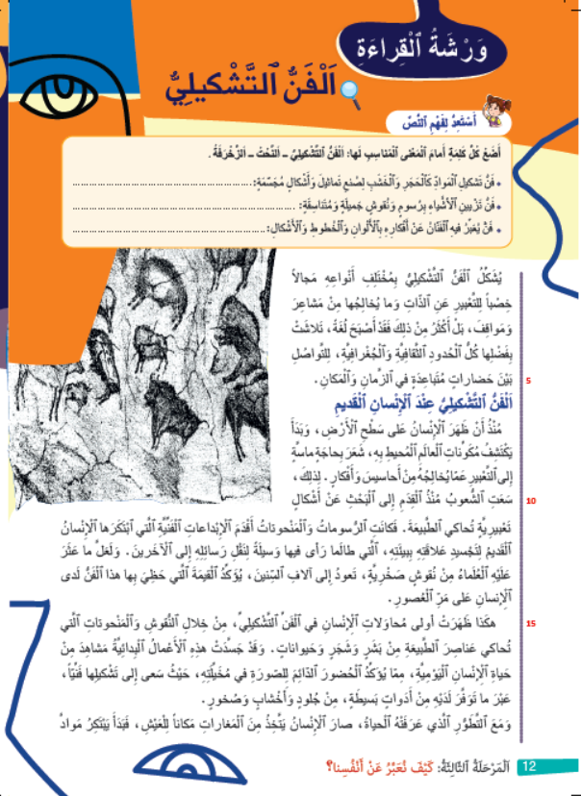
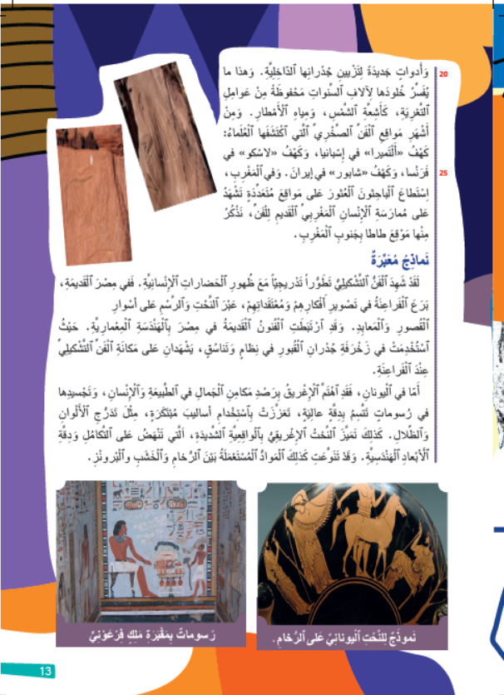
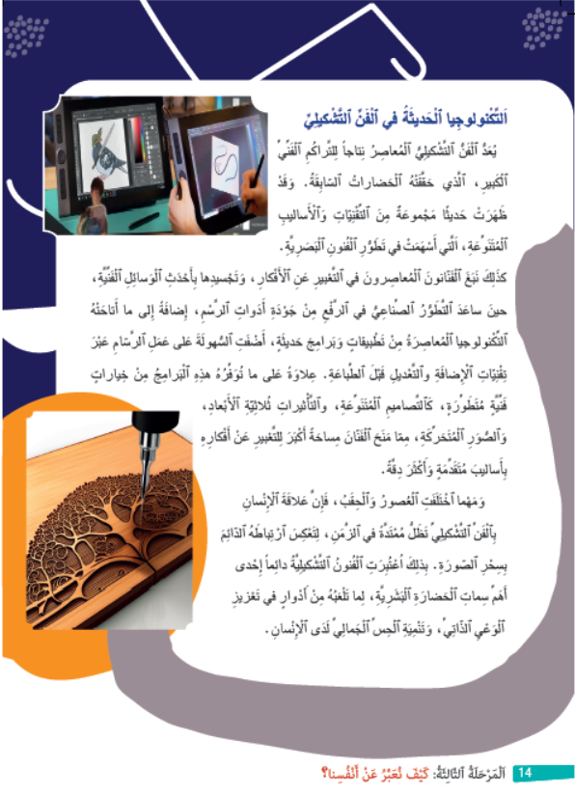
أعيدوا قراءة النص قراءة صامتة وسريعة.
اختتام الحصة
إنتاج كتابي
قـــــراءة ح4
افتتاح الحصة

Slide 19
خذوا ألواحكم. استخرجوا من الصفحة الأولى 4 كلمات تنتمي إلى شبكة كلمة الفن.
اختتام الحصة
إنتاج كتابي
قـــــراءة ح4
افتتاح الحصة
شَبَكَةُ كَلِمَةِ "اَلْفَنِّ"

Slide 20

ارفعوا ألواحكم. ( مناقشة الأجوبة المقترحة.)
اختتام الحصة
إنتاج كتابي
قـــــراءة ح4
افتتاح الحصة

Slide 21
هذه مقترحات أخرى. من يقرأ؟
اختتام الحصة
إنتاج كتابي
قـــــراءة ح4
افتتاح الحصة
اَلتَّشْكيلِيُّ - اَلتَّعْبيرُ – اَلرُّسوماتُ- اَلْمَنْحوتاتُ - اَلْإِبْداعاتُ - نُقوشٌ - يُحاكي - اَلصّورَةُ...

Slide 22
ابحثوا في الفقرة الأولى من النص عن مصدرين يوافقان الوزنين التاليين وسجلوهما على ألواحكم.
اختتام الحصة
إنتاج كتابي
قـــــراءة ح4
افتتاح الحصة
تَفاعُلٌ
تَفْعيلٌ

Slide 23

ارفعوا ألواحكم. ( مناقشة الأجوبة المقترحة.)
اختتام الحصة
إنتاج كتابي
قـــــراءة ح4
افتتاح الحصة
تَواصُلٌ
تَعْبيرٌ

Slide 24
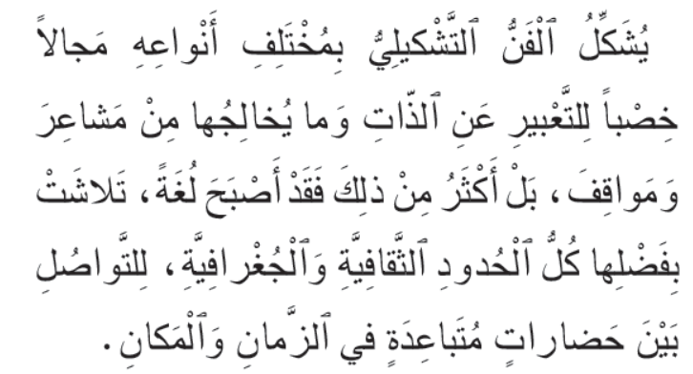
نمر إلى طرح أسئلة حول النص. من يختار فقرة ثم يطرح سؤالا عن مضمونها كما في المثال :
اختتام الحصة
إنتاج كتابي
قـــــراءة ح4
افتتاح الحصة
ما ٱلَّذي جَعَلَ ٱلْفَنَّ ٱلتَّشْكيلِيَّ يَتَجاوَزُ ٱلْحُدودَ ٱلثَّقافِيَّةَ وَٱلْجُغْرافِيَّةَ؟

Slide 25
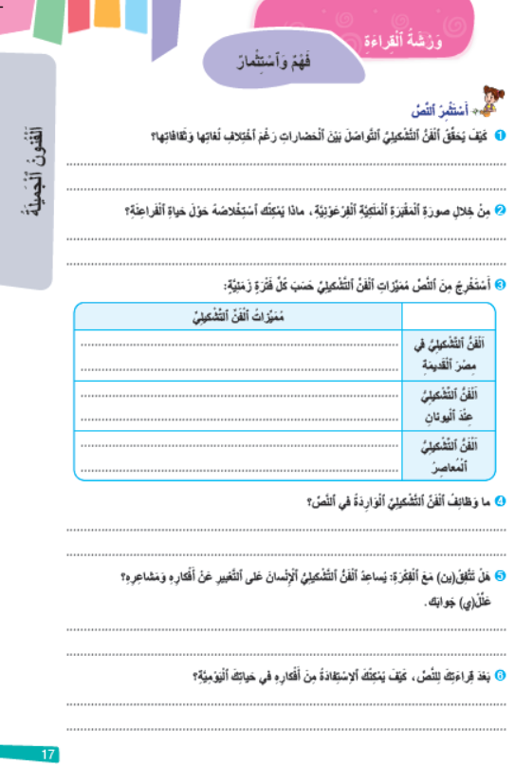

خذوا الصفحة رقم-17- ودفاتر القسم. أجيبوا عن الأسئلة الخمسة الأولى؟
اختتام الحصة
إنتاج كتابي
قـــــراءة ح4
افتتاح الحصة

Slide 26
نصحح جماعة. من يقرأ السؤال ثم يجيب عنه بجملة مفيدة؟
اختتام الحصة
إنتاج كتابي
قـــــراءة ح4
افتتاح الحصة

Slide 27
صححوا على دفاتركم. (جواب السؤال الثالث في الشريحة الموالية)
اختتام الحصة
إنتاج كتابي
قـــــراءة ح4
افتتاح الحصة
ٱلْفَنُّ ٱلتَّشْكيلِيُّ لُغَةٌ تُساعِدُ عَلى ٱلتَّعْبيرِ عَنْ ٱلْمَشاعِرِ وَٱلْأَفْكارِ بِطَريقَةٍ يَفْهَمُها جَميعُ ٱلنّاسِ، مِمّا أَدى إِلى تَلاشي ٱلْحُدودِ ٱلثَّقافِيَّةِ وَٱلْجُغْرافِيَّةِ بَيْنَ ٱلْحَضاراتِ.
يُمْكِنُ ٱسْتِخْلاصُ أَنَّ ٱلْفَراعِنَةَ كانوا يَمْلِكونَ حَضارَةً مُتَطَوِّرَةً تَجْمَعُ بَيْنَ ٱلْفَنِّ وَٱلْهَنْدَسَةِ ٱلْمِعْمارِيَّةِ، وَأَنَّهُمْ كانوا يَهْتَمّونَ بِزَخْرَفَةِ ٱلْقُبورِ بِٱلنُّقوشِ وَٱلرُّسوماتِ ٱلَّتي تُعَبِّرُ عَنْ مُعْتَقَداتِهِمْ.
4. مِنْ وَظائِفِ ٱلْفَنِّ ٱلتَّشْكيلِيِّ حَسَبَ ٱلنَّصِّ، نَذْكُرُ :
-ٱلتَّعْبيرُ عَنِ ٱلذّاتِ وَما يُخالِجُها مِنْ مَشاعِرَ وَمَواقِفَ.
- تَحْقيقُ ٱلتَّواصُلِ بَيْنَ ٱلْحَضاراتِ ٱلْمُخْتَلِفَةِ.
- تَجْسيدُ عَلاقَةِ ٱلْإِنْسانِ بِبيئَتِهِ...

Slide 28
صححوا السؤال الثالث.
اختتام الحصة
إنتاج كتابي
قـــــراءة ح4
افتتاح الحصة
 | مُمَيِّزاتُ ٱلْفَنِّ ٱلتَّشْكيلِيِّ
اَلْفَنُّ ٱلتَّشْكيلِيُّ في مِصْرَ ٱلْقَديمَةِ. | اِرْتَبطَ بِٱلْهَنْدَسَةِ ٱلْمِعْمارِيَّةِ؛ اِسْتُخْدِمَ في زَخْرَفَةِ ٱلْقُبورِ وَٱلْمَعابِدِ؛ اِتَّسَمَ بِٱلنِّظامِ وَٱلتَّناسُقِ...
اَلْفَنُّ ٱلتَّشْكيلِيُّ عِنْدَ ٱلْيونانِ. | رَصَدَ مَكامِنَ ٱلْجَمالِ في ٱلطَّبيعَةِ وَٱلْإِنْسانِ؛ اِسْتَخْدَمَ تَدَرُّجَ ٱلْأَلْوانِ وَٱلظِّلالَ؛ تَمَيَّزَ ٱلنَّحْتُ بِٱلْواقِعِيَّةِ وَدِقَّةِ ٱلْأَبْعادِ.
اَلْفَنُّ ٱلتَّشْكيلِيُّ ٱلْمُعاصِرُ. | اِسْتَخْدَمَ ٱلتِّكْنولوجِيا وَٱلْبَرامِجَ ٱلْحَديثَةَ؛ اِعْتَمَدَ عَلى تَأْثيراتٍ ثُلاثِيَّةَ ٱلْأَبْعادِ وَعَلى ٱلصُّوَرِ ٱلْمُتَحَرِّكَةِ؛ مَنَحَ ٱلْفَنّانَ أَساليبَ أَكْثَرَ دِقَّةً.

Slide 29
لنناقش جماعة مضامين النص. من يجيب عن السؤال التالي: (استعملوا الأساليب التي تعلمتموها سابقا)
اختتام الحصة
إنتاج كتابي
قـــــراءة ح4
افتتاح الحصة
ما أَوْجُهُ ٱلتَّشابُهِ وَٱلِاخْتِلافِ بَيْنَ ٱلْفَنِّ ٱلتَّشْكيلِيِّ في ٱلْفَتْرَةِ ٱلْقَديمَةِ وَٱلْفَتْرَةِ ٱلْمُعاصِرَةِ؟

Slide 30
إنتاج كتابي (ح2).
كتابة خبر.

Slide 31
في حصة الإنتاج الكتابي ستتدربون على كتابة خبر عن حدث. من يذكرنا بمعنى الخبر؟
اختتام الحصة
إنتاج كتابي
قـــــراءة ح4
افتتاح الحصة
ما ٱلْمَقْصودُ بِٱلْخَبَرِ؟

Slide 32
نتذكر جماعة. من يقرأ؟
اختتام الحصة
إنتاج كتابي
قـــــراءة ح4
افتتاح الحصة
اَلْخَبَرُ هُوَ مَجْموعَةٌ مِنَ ٱلْمَعْلوماتِ حَوْلَ حَدَثٍ أَوْ ظاهِرَةٍ يَتِمُّ تَبْليغُها لِلْغَيْرِ بِشَكْلٍ شَفَهِيٍّ أَوْ كِتابِيٍّ.

Slide 33
ما الخطوات التي نتبعها لتحديد عناصر الخبر؟
اختتام الحصة
إنتاج كتابي
قـــــراءة ح4
افتتاح الحصة
ما ٱلْخُطُواتُ ٱلَّتي نَتَّبِعُها لِتَحْديدِ عَناصِرِ ٱلْخَبَرِ؟

Slide 34
نتذكر جماعة. من يقرأ؟
اختتام الحصة
إنتاج كتابي
قـــــراءة ح4
افتتاح الحصة
أَرْسُمُ مُخَطَّطاً شَمْسِيّاً وَأَضَعُ وَسَطَهُ عِبارَةَ "عَناصِرُ ٱلْخَبَرِ"؛
أُجيبُ عَنْ أَسْئِلَةِ ٱلْمُخَطَّطِ ٱلشَّمْسِيِّ: ماذا؟ مَنْ؟ مَتى؟ أَيْنَ؟ لِماذا؟
أَصوغُ فِقْرَةً مُنْسَجِمَةً تَتَضَمَّنُ ٱلْأَجْوِبَةَ ٱلْمُقَدَّمَةَ.

Slide 35
ما الأسئلة التي تساعدنا على تحديد عناصر الخبر؟
اختتام الحصة
إنتاج كتابي
قـــــراءة ح4
افتتاح الحصة
ما ٱلْأَسْئِلَةُ ٱلَّتي تُساعِدُنا عَلى تَحْديدِ عَناصِرِ ٱلْخَبَرِ؟

Slide 36
من يقرأ أسئلة المخطط الشمسي لعناصر الخبر؟
اختتام الحصة
إنتاج كتابي
قـــــراءة ح4
افتتاح الحصة
ماذا؟
مَنْ؟
اَلْمَوْضوعُ
اَلشَّخْصِيّاتُ
عَناصِرُ ٱلْخَبَرِ
لِماذا؟
أَيْنَ؟
اَلْسَّبَبُ
اَلْمَكانُ
مَتى؟
اَلْزَّمانُ

Slide 37
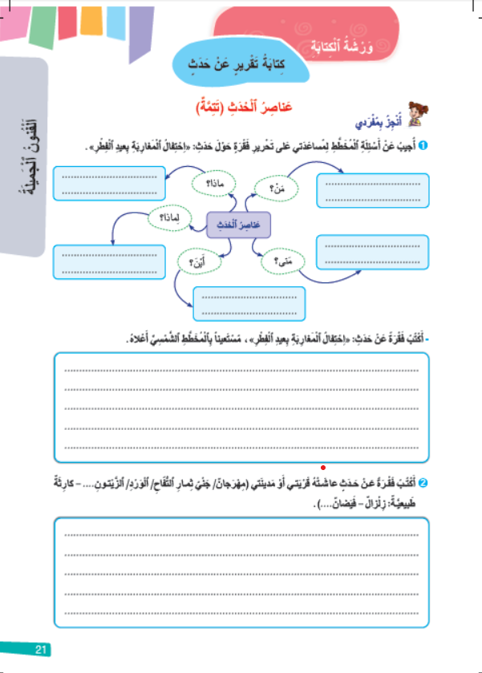
خذوا كراساتكم الصفحة" 21". من يقرأ التعليمة؟
اختتام الحصة
إنتاج كتابي
قـــــراءة ح4
افتتاح الحصة

Slide 38

قوموا بتعبئة المخطط الشمسي.
اختتام الحصة
إنتاج كتابي
قـــــراءة ح4
افتتاح الحصة

Slide 39
نصحح جماعة. من يجيب عن سؤال: ماذا؟
( تسجيل المقترحات المناسبة على السبورة قبل الانتقال إلى السؤال الموالي.)
اختتام الحصة
إنتاج كتابي
قـــــراءة ح4
افتتاح الحصة

Slide 40
من يقرأ الحصيلة المسجلة على السبورة؟
اختتام الحصة
إنتاج كتابي
قـــــراءة ح4
افتتاح الحصة
أَقْرَأُ ٱلْحَصيلَةَ ٱلْمُسَجَّلَةَ عَلى ٱلسَّبّورَةِ.

Slide 41
استعينوا بالمقترحات المسجلة على السبورة واكتبوا فقرة على كراساتكم لتقديم الخبر.
اختتام الحصة
إنتاج كتابي
قـــــراءة ح4
افتتاح الحصة

Slide 42
من يقرأ إنتاجه؟( تصحح الإنتاجات وفق العناصر التالية:)
اختتام الحصة
إنتاج كتابي
قـــــراءة ح4
افتتاح الحصة
لا | نعم | اَلضَّوابِطُ
 |  | هَلْ أَجابَ عَنْ جَميعِ أَسْئِلَةِ ٱلْمُخَطَّطِ ٱلشَّمْسِيِّ؟
 |  | هَلْ كانَتْ جُمَلُ ٱلْفِقْرَةِ مُنْسَجِمَةً؟
 |  | هَلْ كانَتِ ٱللُّغَةُ سَليمَةً مِنَ ٱلْأَخْطاءِ؟

Slide 43
اختتام الحصة
اختتام الحصة
ماذا تعلمت اليوم؟
الواجب المنزلي

Slide 44
من يذكرنا بأهم أفكار نص " الفن التشكيلي"
اختتام الحصة
إنتاج كتابي
قـــــراءة ح4
افتتاح الحصة
ما أَهَمُّ أَفكارِ نَصِّ "اَلْفَنُّ ٱلتَّشْكيلِيُّ"؟

Slide 45
ما الأسئلة التي تساعدنا على تحديد عناصر الخبر؟
اختتام الحصة
إنتاج كتابي
قـــــراءة ح4
افتتاح الحصة
ما ٱلْأَسْئِلَةُ ٱلَّتي تُساعِدُنا عَلى تَحْديدِ عَناصِرِ ٱلْخَبَرِ؟

Slide 46
الفائزون بنجمة السلوك هم:
اختتام الحصة
إنتاج كتابي
قـــــراءة ح4
افتتاح الحصة

Slide 47

إلى اللقاء في الحصة المقبلة.
اختتام الحصة
إنتاج كتابي
قـــــراءة ح4
افتتاح الحصة

Slide 48

بناء على إنجازات المتعلمين خلال الممارسة المستقلة
ما تقديرك لنسبة التحكم في هدف الدرس؟
تسجل النسبة على صفحة اليوم من مذكرة الأستاذ.

